Slide 1

Analyse du Devoir Surveillé n°1
Ce rapport présente une analyse détaillée du premier devoir surveillé. Il examine la structure de l'examen, les performances des étudiants et les domaines nécessitant une attention particulière.
L'objectif est d'identifier les forces et les faiblesses pour améliorer l'apprentissage futur.

Slide 2
Structure et Résultats Généraux
1
Composition de l'Examen
2
Performance Moyenne
3
Répartition des Points
Moyenne brute de 8,9/20, recalculée à 10,7/20.
Points accessibles et présentation : 90 points soit 9,9/20.
209 points pour les questions, dont 85 points (40%) pour les questions accessibles.
43 questions au total, dont 19 considérées comme accessibles. 219 points à attribuer, incluant 10 points de présentation.

Slide 3
Analyse des Corrélations
Quantité vs Qualité
Précision et Performance
Questions Accessibles
Corrélation entre le nombre de questions traitées et la note finale.
Il faut une certaine quantité (au moins 80% pour être dans la première moitié de la classe)
Forte corrélation entre le pourcentage de justesse et le rang final. La précision est cruciale.
Importance majeure des points obtenus sur les questions accessibles pour le classement final.

Slide 4

Partie A : Orbitales atomiques
1
Structure
47 points au total, 6 questions accessibles pour 29 points (62% des points).
2
Performance
Moyenne de la classe : 26 points (56% du total possible).
3
Points d'Attention
Difficultés notables sur Q4 (41% des points) et Q8 (38% des points).

Slide 5
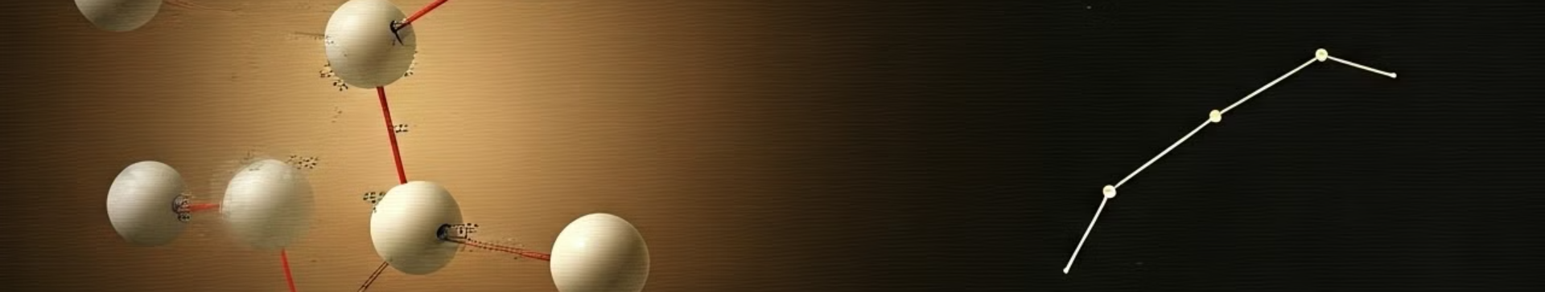
Parties B et C : Orbitales Moléculaires et Cinétique
Partie
Points
Questions Accessibles
Moyenne
B (OM)
29
5 (14 points)
24 (83%)
C (Cinétique)
27
2 (6 points)
9 (34%)
La partie B a été bien réussie. La partie C, malgré sa difficulté, mérite une attention particulière.

Slide 6
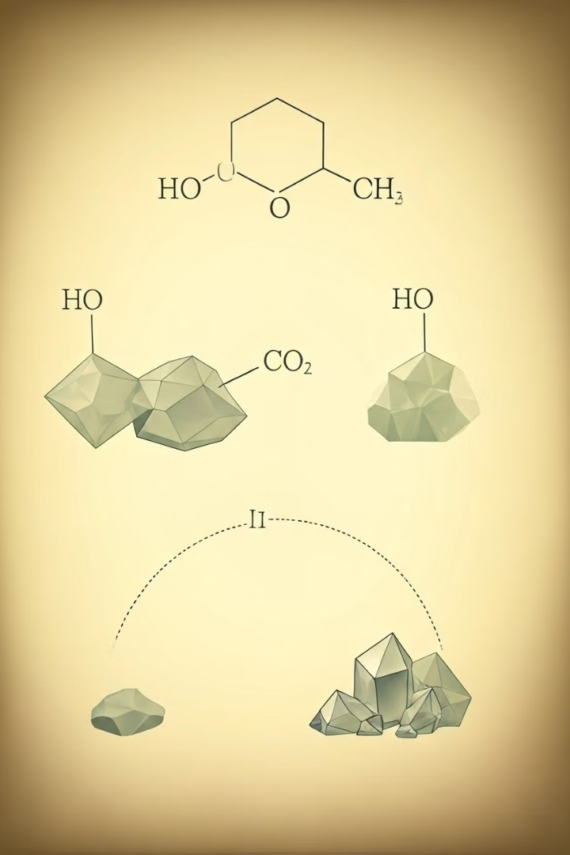
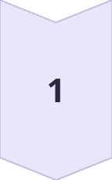
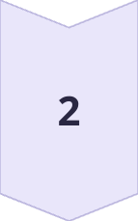
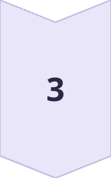
Parties D et E : Diagrammes E-pH et Cristallographie
E-pH
20 points, 2 questions accessibles (12 points). Moyenne faible : 6 points (23%).
Cristallographie
24 points, 2 questions accessibles (14 points). Moyenne : 10 points (42%).
Points d'Amélioration
Renforcer la compréhension des diagrammes E-pH et des concepts cristallographiques.

Slide 7
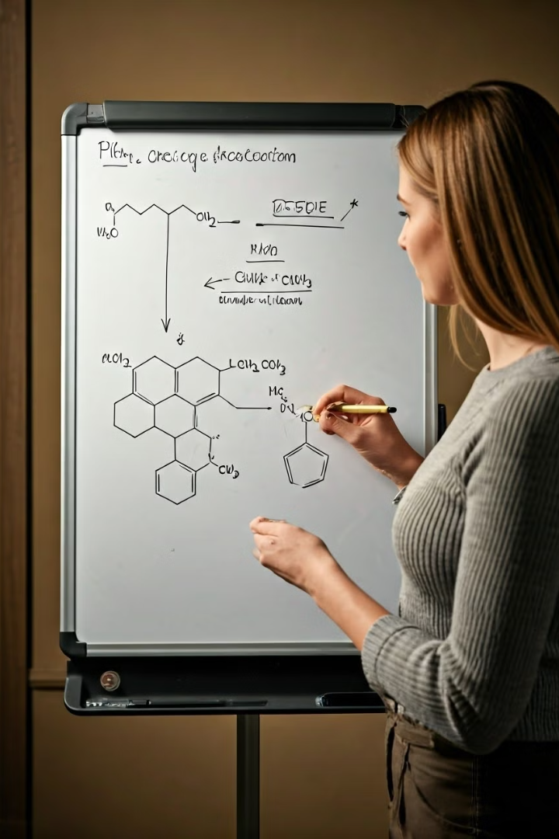
Partie F : Chimie Organique
Structure
62 points au total, 2 questions accessibles pour 10 points (16%).
Performance
Moyenne de la classe : 18 points (29% du total possible).
Difficultés
Problèmes notés dans la rétrosynthèse et la présentation des mécanismes.
Recommandations
Renforcer la pratique de la rétrosynthèse et la clarté des mécanismes.

Slide 8



Conclusion et Recommandations
Objectifs Clairs
Pratique Régulière
Retour Continu
Définir des objectifs d'apprentissage précis pour chaque partie du programme.
Encourager la résolution fréquente d'exercices, en particulier sur les points faibles identifiés.
Mettre en place un système de feedback régulier pour suivre les progrès des étudiants.
Cette analyse détaillée permet d'orienter efficacement les efforts d'apprentissage futurs. Une attention particulière aux domaines de faiblesse identifiés devrait améliorer les performances globales.

